Slide 1


Unruh
Effect
汇报人：林博文
组员：林博文、罗茜月
2026年5月8日

Slide 2

1 基本概念
目录
基本概念
林德勒时空
林德勒视界
结论

Slide 3

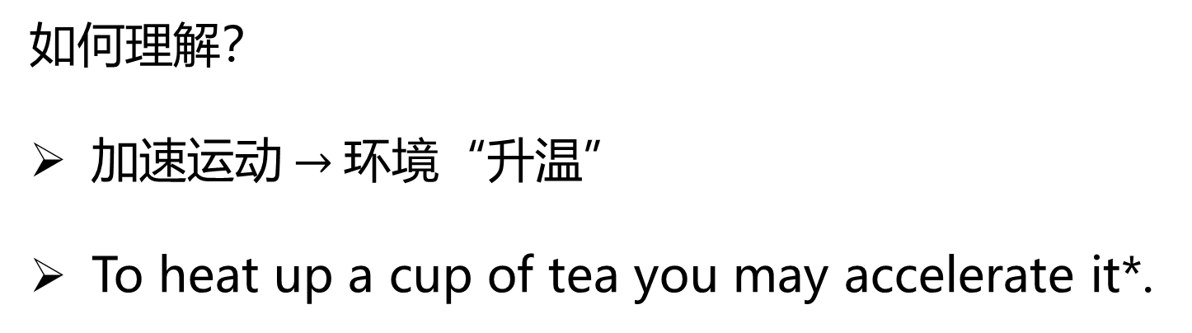
1 基本概念
昂鲁效应是什么？
加速的观测者会将闵可夫斯基观测者眼中的真空视为一个粒子热浴。
量子场论
如何理解？
加速运动$→$环境“升温”
To heat up a cup of tea you may accelerate it*.
热力学
* E. Frodden and N. Valdés, UNRUH EFFECT: Introductory Notes to Quantum Effects for Accelerated Observers, International Journal of Modern Physics A 33 (2018) 1830026 [1806.11157].
Notes:
我们先介绍昂鲁效应的概念。简而言之，昂鲁效应就是：加速的观察者会将闵可夫斯基观察者眼中的真空视为一个粒子热浴。这其实也就是说，只要你加速运动，你就会发现，相较于你加速之前，周围环境的温度升高了；不过环境的升温不是有其它什么事物加热了环境，这仅仅只是因加速参考系而引发的量子场论效应。可见，昂鲁效应同时结合了(平直时空)量子场论与热力学。
有一句话可以非常生动地体现昂鲁效应：“要想加热一杯茶，让它加速就可以了。”因为昂鲁效应会让茶感受到自己周围的环境升温了。

Slide 4
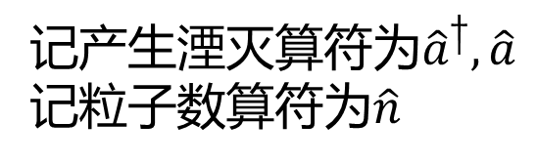

1 基本概念
粒子热浴与真空
昂鲁效应：
加速的观测者会将闵可夫斯基观测者眼中的真空视为一个粒子热浴。
惯性观察者：
真空，观测不到粒子
加速观察者：
观测到满足一定温度分布的热辐射场(粒子热浴)
真空的定义？
从量子场论的视角看待真空
真空不空
真空涨落，虚粒子对产生湮灭
记产生湮灭算符为${\hat{a}}^{\text{†}}, \hat{a}$
记粒子数算符为$\hat{n}$
真空是场的基态
粒子是场的激发态
$$\hat{a}\left|0\right\rangle =0, \left\langle 0 | \hat{n} | 0\right\rangle =0$$
Notes:
昂鲁效应说加速的观察者会发现周围的环境升温了。但是，温度是宏观统计量，需要大量粒子才能被定义。可是真空中又不存在粒子，怎么会冒出来温度的概念呢？这便需要理解“粒子热浴”的概念。
对于惯性观察者而言，他看到周围环境是真空，无法观测到任何粒子；但是，对于加速观察者而言，他会观测到满足一定温度分布的热辐射场，也就是环境中存在大量光子，这便是粒子热浴。
这也就意味着真空其实并不空。真空中存在粒子涨落，时刻都有虚粒子对产生和湮灭。所以我们需要重新给真空下一个定义。从量子场论的视角看真空。真空也就是场的基态，而粒子就是场的激发态。借由产生湮灭算符和粒子数算符，这样就可以将真空定义为粒子数算符期望为零对应的量子态。

Slide 5
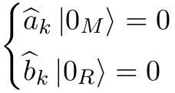
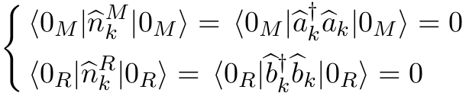
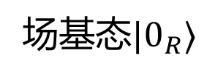
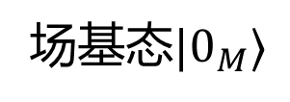
1 基本概念
不同观察者眼中的真空
昂鲁效应：
加速的观测者会将闵可夫斯基观测者眼中的真空视为一个粒子热浴。
在不同观察者眼中，真空都是一样的吗？
真空
惯性运动的观察者
闵可夫斯基时空
场基态$|0_{M}⟩$
场的基态
匀加速运动的观察者
林德勒时空
场基态$|0_{R}⟩$
记闵可夫斯基时空和林德勒时空中的产生湮灭算符分别为${\hat{a}}_{k}^{\text{†}}, {\hat{a}}_{k}$和${\hat{b}}_{k}^{\text{†}}, {\hat{b}}_{k}$，则：
Notes:
但是，我们又接着遇到一个问题：在不同观察者眼中，真空都是一样的吗？对于惯性运动的观察者，他处于闵可夫斯基时空，对应的真空为闵可夫斯基时空中的场基态；对于匀加速运动的观察者，他处于林德勒时空，对应的真空为林德勒时空中的场基态。当然，不论是闵可夫斯基真空，还是林德勒真空，各自粒子数算符在各自的场基态下的期望都为零。这也是真空的定义所需要满足的。

Slide 6
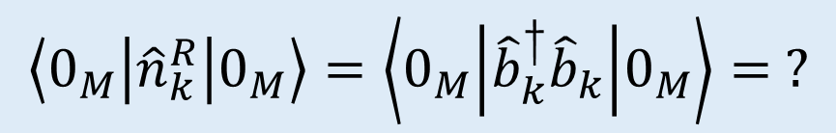
1 基本概念
不同观察者眼中的真空
昂鲁效应：
加速的观测者会将闵可夫斯基观测者眼中的真空视为一个粒子热浴。
但是，加速观察者所处的环境是闵可夫斯基观察者眼中的真空$|0_{M}⟩$，而非$|0_{R}⟩$
关键问题：
$$\left\langle 0_{M} | {\hat{n}}_{k}^{R} | 0_{M}\right\rangle =\left\langle 0_{M} | {\hat{b}}_{k}^{\text{†}}{\hat{b}}_{k} | 0_{M}\right\rangle = ?$$
正是由于$\left\langle 0_{M} | {\hat{n}}_{k}^{R} | 0_{M}\right\rangle ≠0$，即${\hat{b}}_{k}\left|0_{M}\right\rangle ≠0$，加速观察者才会观测到粒子
Notes:
不过，实际问题是，加速观察者所处的环境是闵可夫斯基时空中的真空，而不是林德勒真空。所以，关键问题也就是：计算林德勒时空粒子数算符在闵可夫斯基真空基态下的期望。
而在后面我们会看到，正是由于这个期望值非零，或者说是林德勒时空的湮灭算符作用在闵可夫斯基时空的真空基态上非零，所以加速观察者才会观测到粒子。

Slide 7
2 林德勒时空
目录
基本概念
林德勒时空
林德勒视界
结论

Slide 8
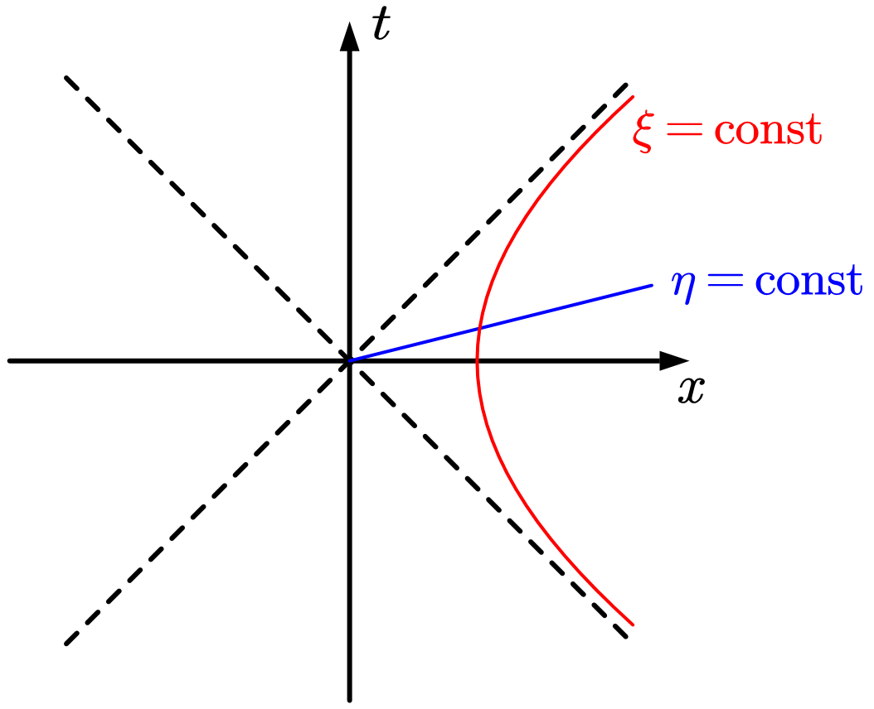
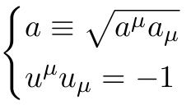

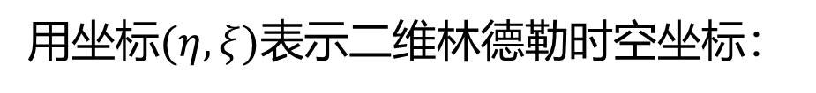
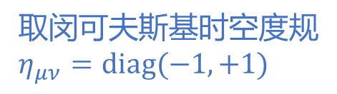
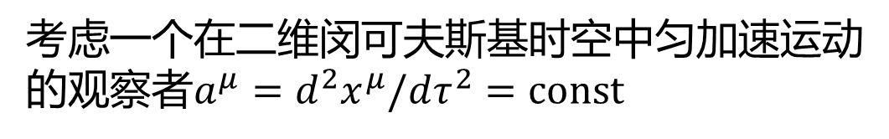
2 林德勒时空
林德勒时空坐标
考虑一个在二维闵可夫斯基时空中匀加速运动的观察者$a^{μ}=d^{2}x^{μ}/dτ^{2}=const$
取闵可夫斯基时空度规$η_{μν}=diag(−1,+1)$
解出匀加速运动观察者在闵可夫斯基时空中做双曲线运动
图2.1 匀加速观察者在二维闵可夫斯基时空中的运动
用坐标$(η, ξ)$表示二维林德勒时空坐标：
Notes:
考虑一个在二维闵可夫斯基时空中匀加速运动的观察者。当然，这里的“匀加速”指的不是x方向关于时间的加速度恒定，这会导致超光速；“匀加速”指的是四加速恒定。通过缩并得到一个不依赖于坐标系选择的固有加速度，再利用四速度缩并恒为-1的性质，可联立解出匀加速运动观察者在闵可夫斯基时空中的运动轨迹，也就是双曲线运动。进一步，可以引入二维林德勒时空坐标eta和xi，这样就得到了两个时空之间的坐标转化关系。

Slide 9


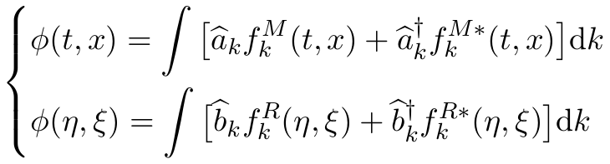
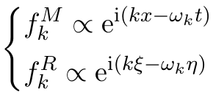

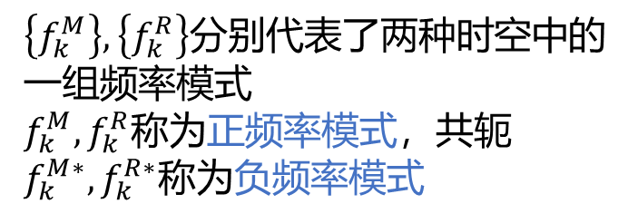
2 林德勒时空
克莱因-戈登方程
这里讨论的都是无质量粒子场，故$ω_{k}=|k|$
在闵可夫斯基时空和林德勒时空中，场$φ$分别有克莱因-戈登方程：
闵可夫斯基时空
林德勒时空
二者方程的形式相同，也就具有相同形式的解
$\left\{f_{k}^{M}\right\}, \left\{f_{k}^{R}\right\}$分别代表了两种时空中的一组频率模式
$f_{k}^{M},f_{k}^{R}$称为正频率模式，共轭$f_{k}^{M∗},f_{k}^{R∗}$称为负频率模式
其中${\hat{a}}_{k}^{\text{†}}, {\hat{a}}_{k}$和${\hat{b}}_{k}^{\text{†}}, {\hat{b}}_{k}$分别代表两种时空$k$频率粒子的产生湮灭算符
Notes:
再来考虑“场”。在闵可夫斯基时空和林德勒时空中，可以分别写出无质量粒子场所满足的克莱因-戈登方程。可以发现，这两个方程其实具有相同的形式，所以二者解的形式也是相同的。利用量子场论中的结论，解具有以下形式。其中，${\hat{a}}_{k}^{\text{†}}, {\hat{a}}_{k}$和${\hat{b}}_{k}^{\text{†}}, {\hat{b}}_{k}$分别代表两种时空中频率为$k$的粒子的产生湮灭算符；$\left\{f_{k}^{M}\right\}, \left\{f_{k}^{R}\right\}$分别代表了两种时空中的一组频率模式。$f_{k}^{M},f_{k}^{R}$称为正频率模式，而它们的共轭也就是负频率模式。

Slide 10

2 林德勒时空
博戈留波夫系数
$\left\{f_{k}^{M}\right\}, \left\{f_{k}^{R}\right\}$都是场$φ$的模式基，每个模式基都是完备的，故它们可以相互线性表示
其中的系数$α_{kq}, β_{kq}$就是博戈留波夫系数
除了$\left\{f_{k}^{R}\right\}$可以用$\left\{f_{k}^{M}\right\}$展开，也可以反过来$\left\{f_{k}^{M}\right\}$用$\left\{f_{k}^{R}\right\}$展开
Notes:
而考虑到每一个模式基都是完备的，故一种模式基应当可以由另一种模式基线性表示。像这里就是将林德勒时空的模式基，用闵可夫斯基时空中的模式基线性展开。其中的系数$α_{kq}, β_{kq}$就是博戈留波夫系数。当然，反过来，闵可夫斯基时空中的模式基也可以用林德勒时空的模式基线性展开。不过，可以证明，这样线性展开的结果中只有两个系数是独立的，也就是博戈留波夫系数。

Slide 11
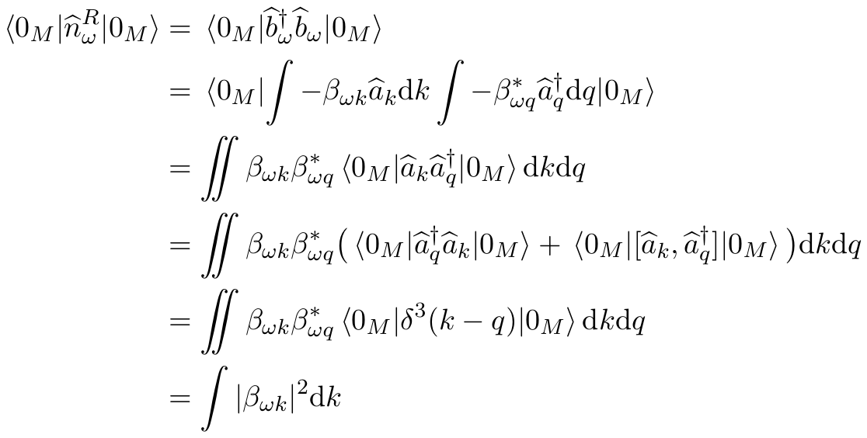
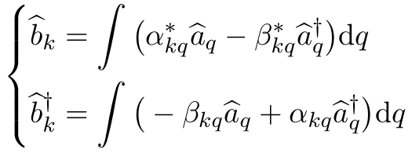
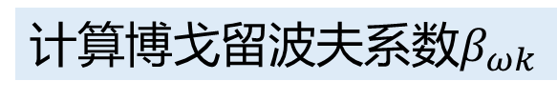
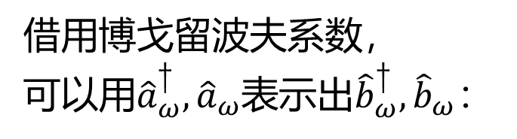
2 林德勒时空
粒子数期望值
从而：
借用博戈留波夫系数，
可以用${\hat{a}}_{ω}^{\text{†}}, {\hat{a}}_{ω}$表示出${\hat{b}}_{ω}^{\text{†}}, {\hat{b}}_{ω}$：
计算博戈留波夫系数$β_{ωk}$
Notes:
借用博戈留波夫系数，就可以用闵可夫斯基时空中的产生湮灭算符表示出林德勒时空中的产生湮灭算符。这其实也就是林德勒时空中产生湮灭算符的线性展开。
回忆起我们前面提出的关键问题：计算粒子数期望值。将林德勒时空中产生湮灭算符的线性展开式代入粒子数算符，就可以计算得到粒子数期望值的表达式。可以看到，最后化简所得的形式还是较为简单的，就只剩下了博戈留波夫系数的模方。所以，要理论证明昂鲁效应，需要计算粒子数期望值，也就是需要计算博戈留波夫系数。

Slide 12

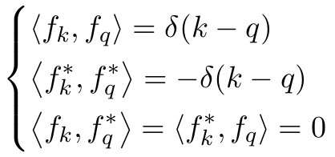

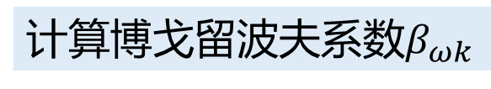
2 林德勒时空
粒子数期望值
定义函数内积
利用模式基的正交归一条件
计算得到模式基的系数
可以得到博戈留波夫系数的表达式
计算博戈留波夫系数$β_{ωk}$
Notes:
为了计算博戈留波夫系数，定义一个内积。利用模式基的正交归一条件，可以得到模式基的系数，还能将博戈留波夫系数写为模式基的内积形式。但是，这个内积不是那么容易就能计算得到的。这就涉及到林德勒视界的作用。

Slide 13
3 林德勒视界
目录
基本概念
林德勒时空
林德勒视界
结论

Slide 14
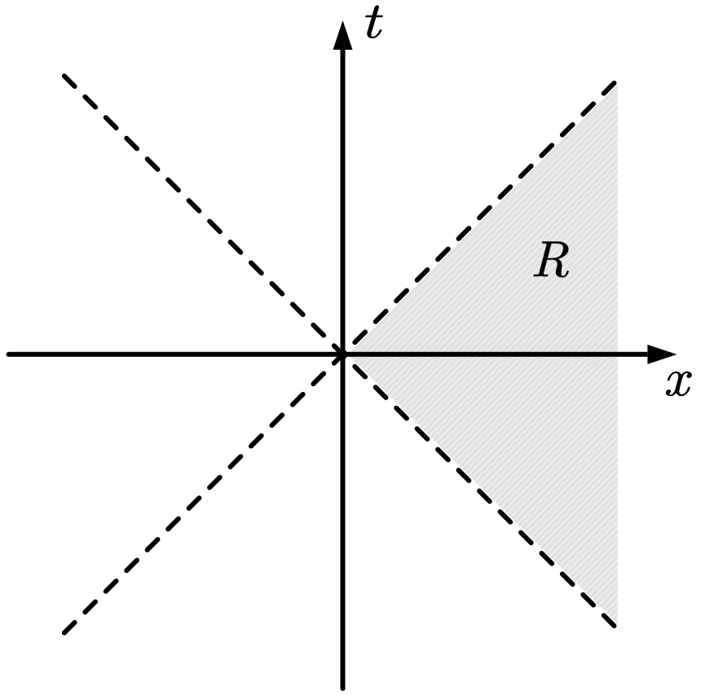
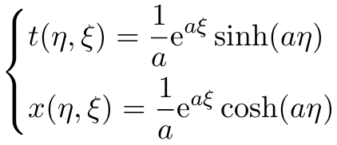

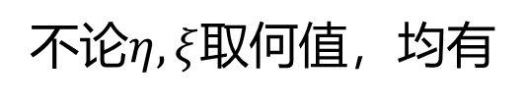
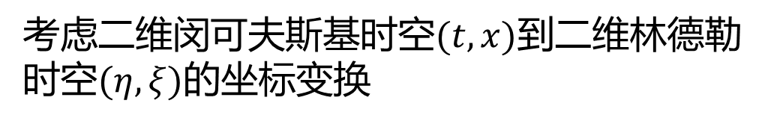
3 林德勒视界
林德勒视界是什么
考虑二维闵可夫斯基时空$(t, x)$到二维林德勒时空$(η, ξ)$的坐标变换
未来区域
左林德勒楔
右林德勒楔
不论$η, ξ$取何值，均有
过去区域
即二维林德勒时空坐标只能覆盖右林德勒楔
图3.1 右林德勒楔示意图
右林德勒楔边界的两条虚线即林德勒视界
只有发生在右林德勒楔中的事件
才能被匀加速观察者观测到
Notes:
让我们再次具体观察二维闵可夫斯基时空$(t, x)$到二维林德勒时空$(η, ξ)$的坐标变换。可以发现，不论$η, ξ$取何值，均有x>|t|，即二维林德勒时空坐标只能覆盖右林德勒楔。而未来区域和过去区域与右林德勒楔相邻的两条边界也就是林德勒视界。
我们都知道，在时空图中，一个粒子就是一条线，一个事件就是一个点。观察者要能够观测到一个事件，就必须经过这个事件对应的点。而匀加速观察者只能够经过在右林德勒楔内部的点，故林德勒视界将两侧的事件隔绝开来，只有发生在右林德勒楔中的事件才能被匀加速观察者观测到。
特别的是，左林德勒楔中任何点的光锥都无法与右林德勒楔中的任意区域相交，故左右林德勒楔彼此之间相互隔绝。

Slide 15
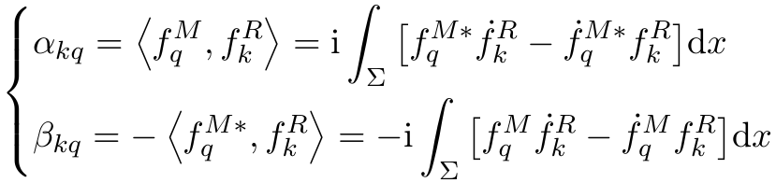
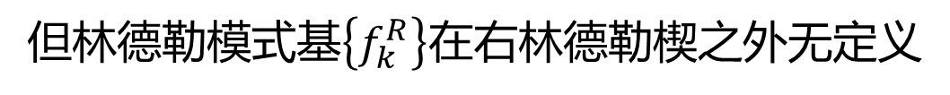
3 林德勒视界
林德勒视界的作用
未来区域
计算内积
左林德勒楔
右林德勒楔
但林德勒模式基$\left\{f_{k}^{R}\right\}$在右林德勒楔之外无定义
过去区域
解析延拓
图3.1 右林德勒楔示意图
Notes:
让我们具体看看计算博戈留波夫系数时会遇到什么问题：由于林德勒模式基在右林德勒楔之外无定义，故无法直接计算上述等时面Sigma上的积分。这时候就必须解析延拓才能计算。

Slide 16

3 林德勒视界
物理图像
真空涨落
真空中处处都在产生和湮灭虚粒子对
考虑在林德勒视界边缘处产生的虚粒子对：
闵可夫斯基时空
林德勒时空
图3.1 右林德勒楔示意图
惯性观察者
匀加速观察者
虚粒子对正常湮灭
只观察到在右林德勒楔的粒子
这里的真空都指代$|0_{M}⟩$
“真空”无粒子
“真空”存在粒子分布
Notes:
再从物理的角度去理解林德勒视界的作用。由于真空涨落，真空中处处都在产生和湮灭虚粒子对。对于恰好在林德勒视界边缘处产生的虚粒子对，虽然闵可夫斯基时空中的惯性观察者会看到虚粒子对正常湮灭，真空中也就不存在粒子；但是林德勒时空中的匀加速观察者只能观察到在右林德勒楔中的粒子，无法观察到被林德勒视界隔绝的另一个粒子，也就会发现这里的真空也存在粒子分布。

Slide 17




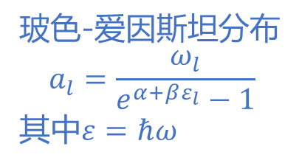
3 林德勒视界
昂鲁温度
最终计算得到博戈留波夫系数的模方
进而匀加速观察者观测到的粒子数期望值满足
玻色-爱因斯坦分布
$$a_{l}=\frac{ω_{l}}{e^{α+βε_{l}}−1}$$
其中$ε=ℏω$
对比普朗克黑体辐射分布谱，得到昂鲁温度：
或在国际单位制中
为了使一杯茶升温1K，需要加速度$a∼2×{10}^{20}m/s^{2}$
Notes:
最终我们得到博戈留波夫系数的表达式。代入系数beta的模方，就可以算出匀加速观察者观测到的粒子数期望值。对比普朗克黑体辐射谱，其实也就是玻色-爱因斯坦分布，可以看出二者具有相同的形式。再具体比较系数，就可以得到温度的表达式，这里也就是昂鲁温度。
可以看出，运用昂鲁温度的表达式，为了实现我们在开头提到的加热一杯茶，需要10^20数量级的加速度。这也意味着我们难以直接验证昂鲁温度。不过，昂鲁效应与霍金辐射的联系十分紧密，可以说二者的原理几乎相同。由于霍金辐射是理论自洽的，所以昂鲁温度也具有较高的理论支撑。

Slide 18
4 结论
目录
基本概念
林德勒时空
林德勒视界
结论

Slide 19



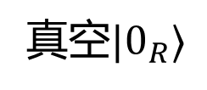
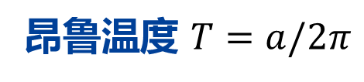
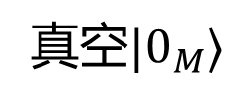
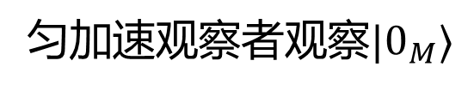
4 结论
昂鲁温度的物理意义
真空是场基态
量子场论视角
真空不空
粒子涨落
粒子是场激发态
惯性观察者
闵可夫斯基时空
真空$|0_{M}⟩$
$$\left\langle 0_{M} | {\hat{n}}_{k}^{M} | 0_{M}\right\rangle =0$$
匀加速观察者
林德勒时空
真空$|0_{R}⟩$
$$\left\langle 0_{R} | {\hat{n}}_{k}^{R} | 0_{R}\right\rangle =0$$
昂鲁效应
匀加速观察者观察$|0_{M}⟩$
右林德勒楔
$$\left\langle 0_{M} | {\hat{n}}_{k}^{R} | 0_{M}\right\rangle ≠0$$
解析延拓
林德勒视界
博戈留波夫系数
昂鲁温度 $T=a/2π$

Slide 20
参考文献
END
[1] W.G. Unruh, Notes on black-hole evaporation, Physical Review D 14 (1976) 870.
[2] T. Hartman, “Lectures on Quantum Gravity and Black Holes.” http://www.hartmanhep.net/topics2015/gravity-lectures.pdf, 2015.
[3] E. Frodden and N. Valdés, UNRUH EFFECT: Introductory Notes to Quantum Effects for Accelerated Observers, International Journal of Modern Physics A 33 (2018) 1830026 [1806.11157].
[4] L.C.B. Crispino, A. Higuchi and G.E.A. Matsas, The Unruh effect and its applications, Reviews of Modern Physics 80 (2008) 787 [0710.5373].
[5] S. Ramakrishna, An observer’s perspective of the Unruh and Hawking effects—Using coherent signals to extract information from a black hole, Europhysics Letters 144 (2023) 49003.
[6] G. Valdivia-Mera, On the Unruh effect and the thermofield double state, International Journal of Modern Physics D 34 (2025) 2530002.
[7] 刘辽, 黄超光, 弯曲时空量子场论与量子宇宙学, 科学出版社, 北京 (2013).

Slide 21
谢谢，请指正！

Slide 22
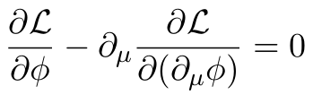
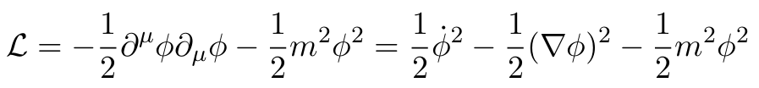

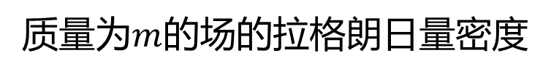
A 附录
克莱因-戈登方程
场方程
质量为$m$的场的拉格朗日量密度
克莱因-戈登方程

